Slide 1
Размагничивание кораблей – существенный вклад физиков в Великую Победу
Выполнил:
Учащийся 8 “А” класса
Бубнов Михаил

Slide 2
Введение
9 мая 2015 г. исполнится 70 лет со дня Великой Победы советского народа в Великой Отечественной войне. Эта война – одна из самых трагичных страниц в истории России.
То, что делали учёные в годы Великой Отечественной войны, можно приравнивать к подвигам, которые должны жить в памяти поколений. Нам, сегодняшним школьникам, мало известно о подвигах советских учёных в годы войны, об открытиях и изобретениях, сыгравших немаловажную роль в победе над фашизмом.

Slide 3
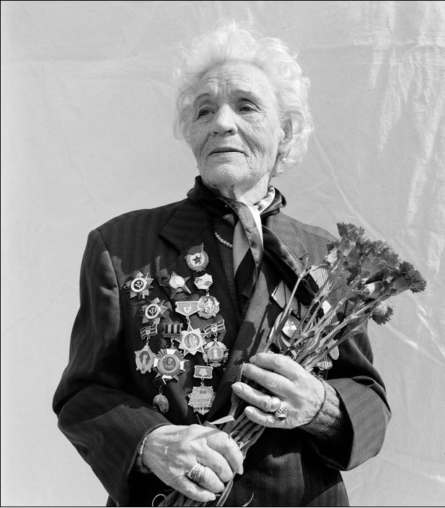
Чем дальше уходят в историю события того грозного времени, тем меньше мы – настоящая молодёжь, помним о тех достижениях, мужестве, героизме, которыми было завоёвано наше мирное небо над головой, наша счастливая жизнь. Нужно знать не только о тех людях, кто сражался на поле боя, но и о тех, кто стремился все свои знания и силы направить на помощь Красной Армии в её жестокой борьбе с фашизмом.
Эти люди-ученые-физики: Курчатов Игорь Васильевич и Александров Анатолий Петрович. Эта работа посвящается 70-летию Победы Великой Отечественной войны.

Slide 4
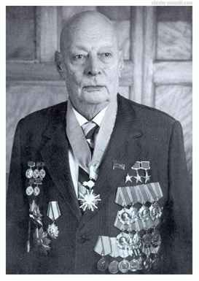
А. П. Александров – автор метода защиты кораблей от магнитных мин
А. П. Александров был избран членом Шведской Академии инженерных наук, членом академии наук Болгарии, Венгрии, Индии, Монголии, Польши, Чехословакии, награждён орденами и медалями зарубежных стран.
(13.02.1903 – 03.02.1994 гг.)

Slide 5
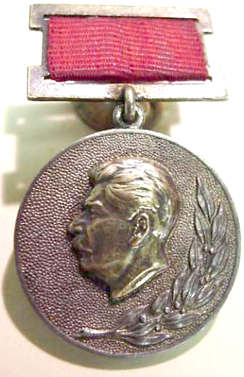
За разработку метода и технологии размагничивания кораблей А.П. Александрову и его ближайшим сотрудникам в 1942 году присудили Сталинскую премию I степени.

Slide 6
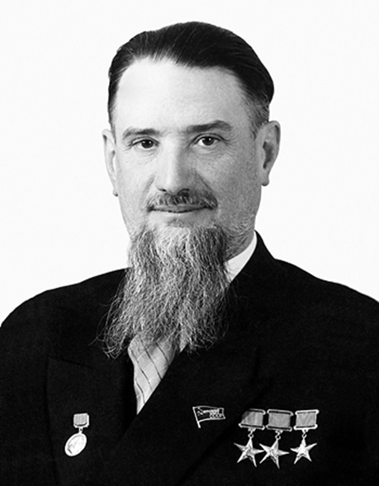
И. В. Курчатов – один из организаторов научных исследований в размагничивании кораблей
И. В. Курчатов – трижды Герой Социалистического Труда, четырежды лауреат Сталинской премии и лауреат Ленинской премии. Награждён золотой медалью Ф. Жолио – Кюри. 104-й элемент Периодической системы элементов назван в честь учёного “Курчатовий”. Президиум АН СССР учредил золотую медаль и премию им. И. В. Курчатова.
(12.01.1903 – 07.02.1960 гг.)

Slide 7
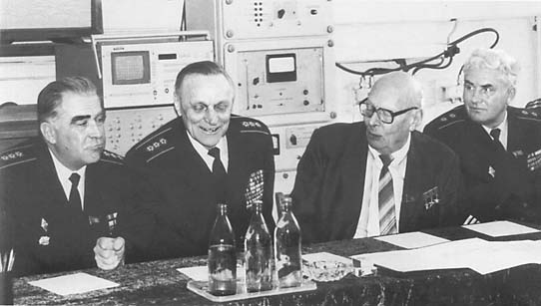
История развития теории размагничивания кораблей
Противник уже в первые годы войны создал серьёзную минную угрозу у выхода из советских военно-морских баз и на основных морских путях сообщения. Поэтому среди многих задач оборонного значения важное место занимало размагничивание кораблей. К решению этой проблемы, помимо научных работников, были привлечены многие военные моряки и судостроители.
Эта важная задача была поручена Ленинградскому физико-техническому институту Академии наук СССР ещё в 1936 году. Её выполнение возглавил (как было сказано раньше) А. П. Александров. Он организовал в своей лаборатории специальную группу, которая занималась проблемой размагничивания кораблей.

Slide 8
Простая идея, предложенная А. П. Александровым, не сразу получила поддержку со стороны специалистов. Группе А. П. Александрова надо было, прежде всего, самой убедиться в осуществимости идеи размагничивания. Сначала исследования проводились на лабораторной модели корабля. В результате этих опытов были найдены наиболее оптимальные виды размагничивающих обмоток. Решено было переходить на плавучие корабли.
Метод размагничивания кораблей от
неконтактных мин

Slide 9
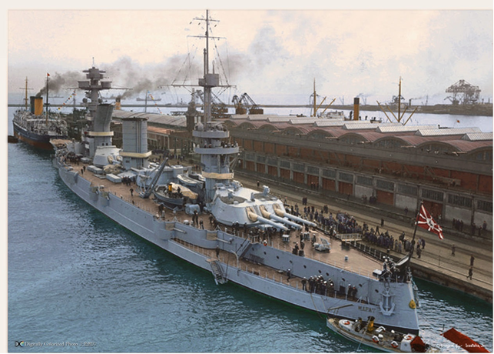
Применение принципа размагничивания кораблей в годы ВОВ
Первые измерения магнитных полей кораблей и опыты по их компенсации были проведены сотрудниками ЛФТИ в 1937г. в сухом доке Кронштадта на эсминцах “Яков Свердлов” и “Артём”, а затем на лидере “Ленинград”.
К началу Великой Отечественной войны были созданы надёжные методы защиты наших кораблей от магнитных мин противника. Первое военное утро застало группу А. П. Александрова на борту линкора “Марат”.

Slide 10
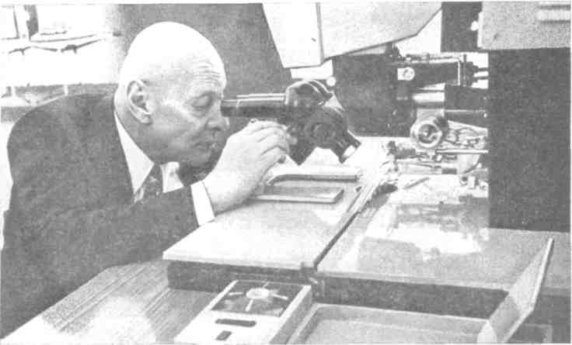
Применение принципа размагничивания кораблей в годы ВОВ
Прогнозы специалистов ЛФТИ и флота оправдались: немецко-фашистское командование пыталось заблокировать наши корабли в их базах и связать их боевые действия массовыми установками магнитных мин. Фашисты возлагали большие надежды на эффективность этого нового морского оружия и были уверены, что советские моряки и специалисты не смогут быстро найти способы и средства защиты кораблей.
27 июня 1941 года был издан приказ об организации бригад по установке размагничивающих устройств на всех кораблях флота. От ЛФТИ, помимо группы А. П. Александрова, в работу включились многие сотрудники из разных лабораторий. Игорь Васильевич Курчатов оторвавшись на время от важнейших работ по ядерной физике, предложил А. П. Александрову включить себя и сотрудников своей лаборатории в работы по размагничиванию.

Slide 11
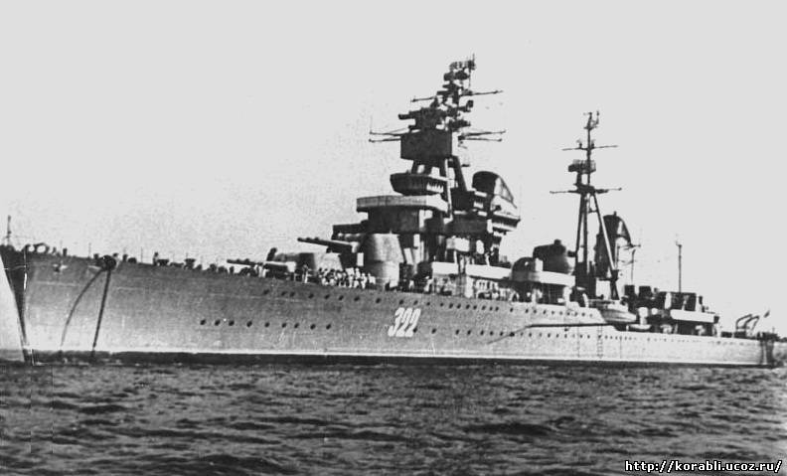
Боевая практика показала высокую эффективность разработанных методов размагничивания. Совместная деятельность специалистов по размагничиванию кораблей и по тралению магнитных мин в первый же месяц, после начала войны свела практически к нулю потери наших кораблей от этих мин и полностью сорвала попытки закупорить наши корабли в базах и нарушить их боевую службу. Ни один корабль, снабжённый защитной системой, не подорвался на магнитных минах.

Slide 12
Памятник подвигу ученых
В Севастополе для увековечения памяти о подвиге учёных по спасению кораблей в годы ВОВ был установлен памятник. В центре памятника надпись: ”Здесь в 1941г. В сражающемся Севастополе группой учёных под руководством А. П. Александрова и И. В. Курчатова были проведены первые в стране успешные опыты размагничивания кораблей Черноморского флота”

Slide 13
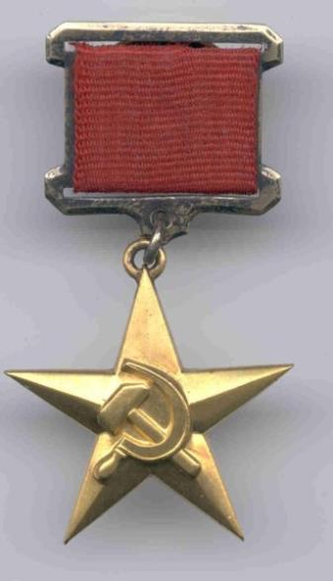
В апреле 1942г. группе сотрудников Ленинградского Физтеха и военных моряков за эту работу была присуждена Государственная премия первой степени.

Slide 14
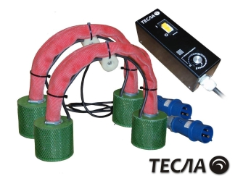
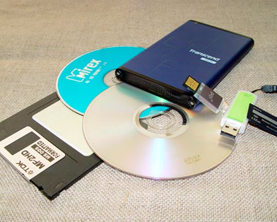
Применение размагничивания в настоящее время
При работе с технологическими приспособлениями и инструментами
Электромагниты
В устройствах с электронно- лучевой трубкой
Размагничивание, применённое к магнитному носителю
Размагничивание труб
Размагничивание автомобильных запчастей.

Slide 15
Заключение
История войны – это не только история боевых действий, это и экономическая, и политическая, и научная история. Примечательно, что учёные, работавшие в различных областях науки и техники и приближающие общенародную победу над фашизмом проявляли безграничный патриотизм и огромную любовь к Отчизне, стойкость и личное мужество.
Мы должны знать о таких достижениях учёных и гордиться ими.
Мы не забудем тех, кто на полях сражений и в тылу отстоял свободу и независимость нашей Родины.
Цель Великой Победы не только в том, чтобы выжить и победить, но и в том чтобы продолжать жить, оставаясь свободной, сильной и развитой державой, будущее которой теперь зависит от нас, современников, ведь прогресс не стоит на месте.

Slide 16
Спасибо за внимание!

